Slide 1
Презентация к уроку по учебному предмету «История» в 10 классе на тему «Открытие Второго фронта»
Автор- учитель истории МОУ «СОШ № 10» Ухты
Сухопарова Светлана Ленировна
2023

Slide 2
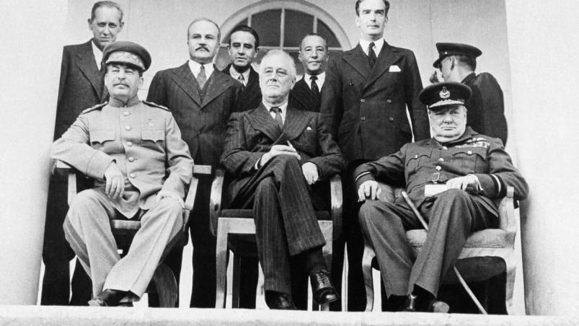
Предыстория
Вопрос об открытии второго фронта в Европе поднимался ещё с 1941 года. Однако окончательное решение о его открытии было принято на Тегеранской конференции в 1943 году. Лидеры СССР, Великобритании и США(Сталин, Черчилль и Рузвельт) установили дату начала операции на май 1944(впоследствии она была перенесена на июнь того же года)

Slide 3
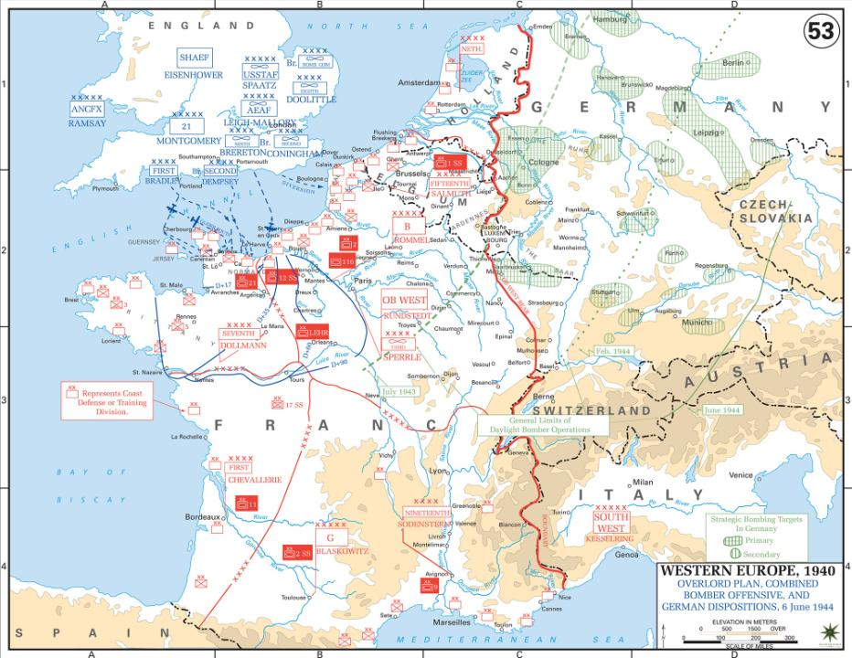
Оверлорд
Военная операция войск союзников, которая стала операцией-открытием второго фронта на Западе. Проводилась в Нормандии, Франция. И по сей день является крупнейшей десантной операцией в истории — всего было задействовано более 3 млн. человек. Началась операция 6 июня 1944 года и закончилась 31 августа 1944 года освобождением Парижа от немецких оккупантов.

Slide 4
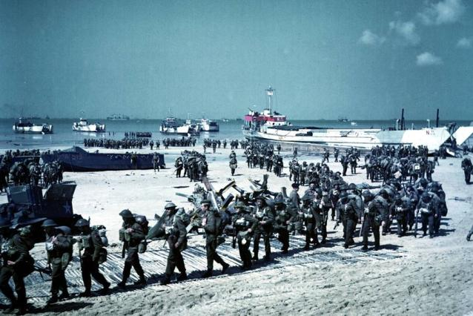
Цели воюющих сторон
Для англо-американских войск «Оверлорд» ставил цель нанести сокрушительный удар в самое сердце Третьего Рейха и, во взаимодействии с наступлением Красной Армии по всему восточному фронту, сокрушить Германию.

Slide 5
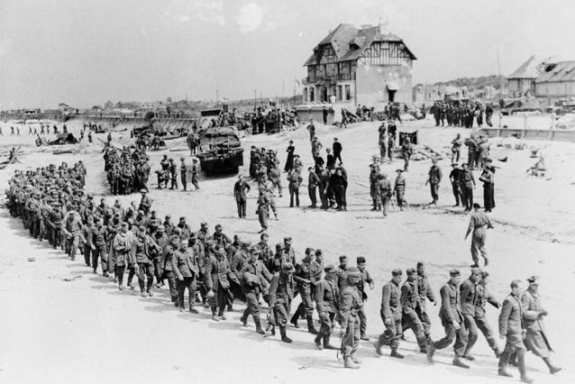
Цель же Германии, как обороняющейся стороны, была предельна проста: не позволить войскам союзников высадиться и укрепиться во Франции, заставить их понести большие людские и технические потери и сбросить их в пролив Ла-Манш.

Slide 6
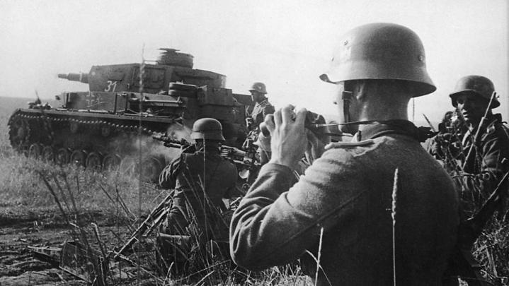
Положение сторон. Германия
К 6 июня 1944 года во Франции, Бельгии и Нидерландах дислоцировалось 58 немецко-фашистских дивизий, в том числе 42 пехотных, 9 танковых и 4 авиа полевых. Несмотря на относительно немалое количество дислоцированных в районе немецких солдат и техники, их боеспособность была крайне низка.

Slide 7
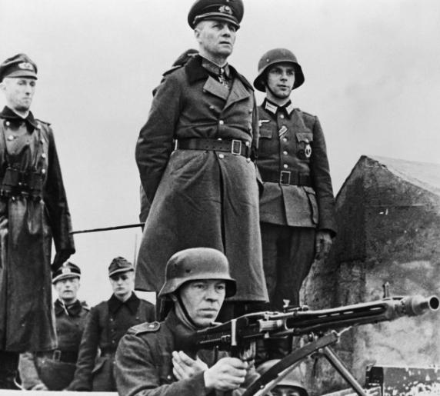
33 дивизии считались «стационарными», то есть либо не имели автотранспорта вообще, либо не имели необходимого количества горючего. Около 20 дивизий были вновь сформированными или восстановившимися после боев, поэтому они были укомплектованы только на 70-75% от нормы.

Slide 8
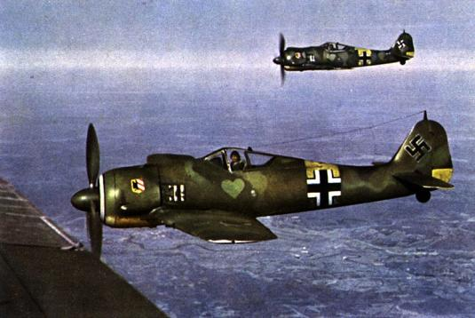
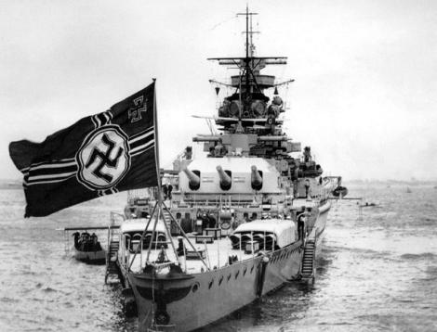
Воздушный флот Германии мог предоставить около 160 боеспособных самолетов.
Что же касается военно-морских сил, то у войск Гитлера было в распоряжении 49 подводных лодок, 116 сторожевых кораблей, 34 торпедных катера и 42 артиллерийские баржи.

Slide 9
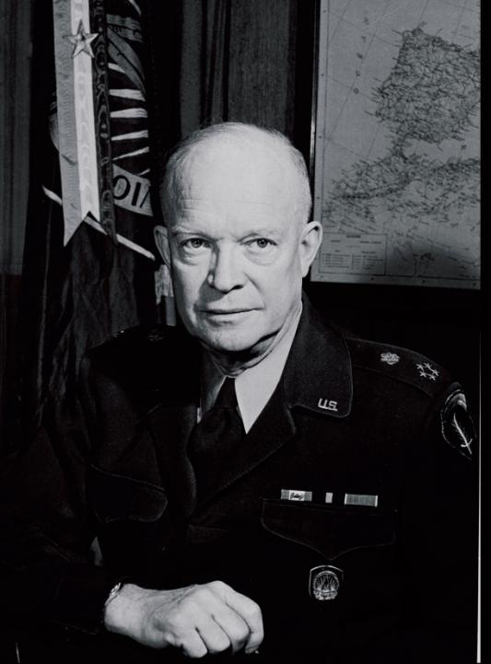
Положение сторон. Союзники
Войска союзников, которыми командовал будущий президент США Дуайт Эйзенхауэр, имели в своем распоряжении 39 дивизий и 12 бригад.

Slide 10
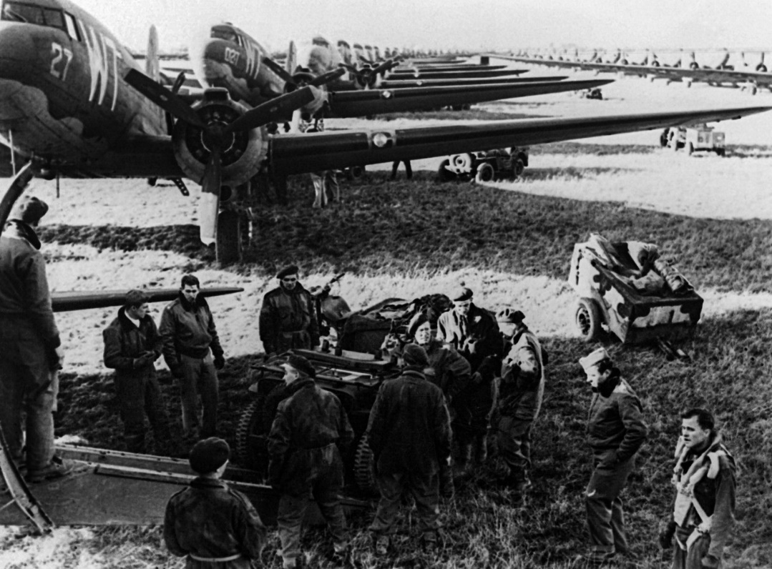
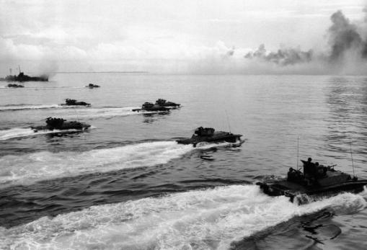
Что касается авиации и флота, то в этом аспекте у союзников было подавляющее преимущество. У них было около 11 тысяч боевых самолетов, 2300 транспортных самолетов; свыше 6 тысяч боевых, десантных и транспортных судов.

Slide 11
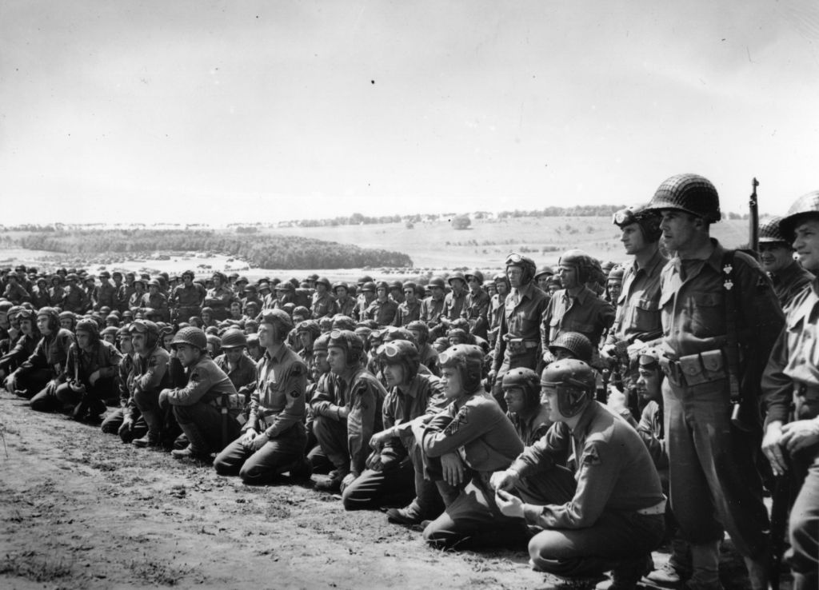
Кроме того, англо-американские войска постоянно подтягивали новые силы на поле брани, и к концу августа в их распоряжении было уже около 3 млн. человек.

Slide 12
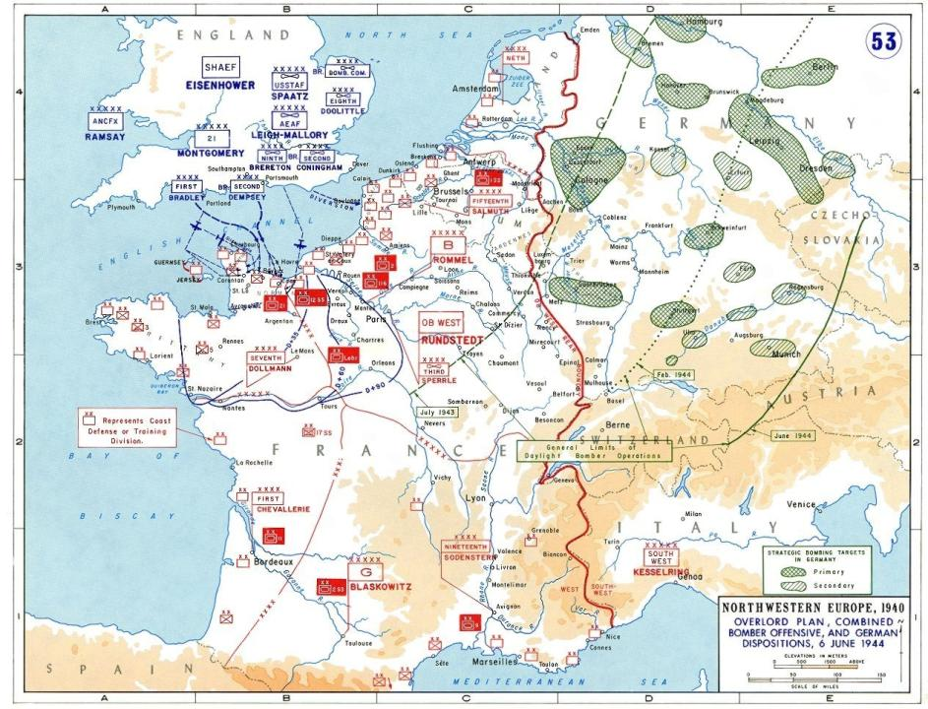
План операции
Операция состояла из двух фаз: первая получила кодовое название «Нептун», вторая — «Кобра».

Slide 13
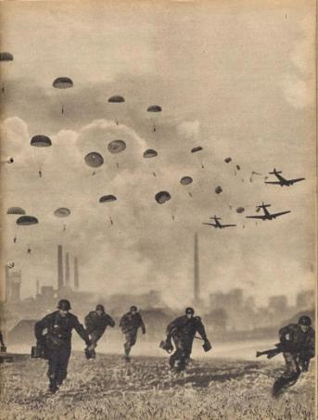
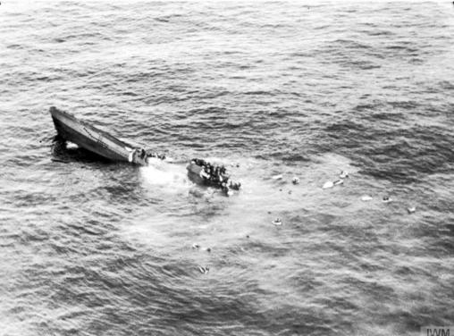
Нептун
Некоторые судна с танками были потоплены еще до того, как добрались до берега. Наступление шло куда медленнее, чем было запланировано.
В реальности все пошло не совсем по плану. Десант, который был сброшен в тыл немцев за ночь до операции, был рассеян на огромной территории — свыше 216 кв. км. за 25-30 км. от объектов захвата.

Slide 14
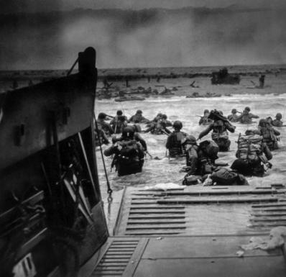
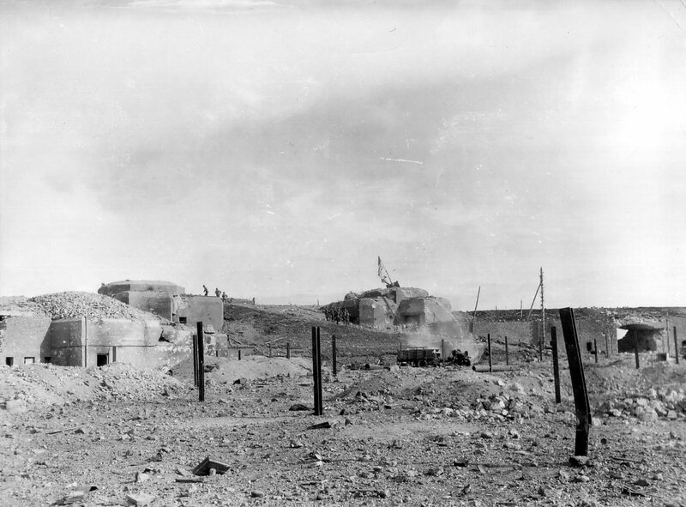
Самым кровавым событием всей компании была высадка на пляже «Омаха». По плану рано утром немецкие укрепления на всех пляжах подвергались обстрелу корабельными орудиями и бомбежкам авиацией, в результате чего укрепления значительно пострадали.
Но на «Омахе» из-за тумана и дождя корабельные орудия и самолеты промахнулись, и укрепления не получили никакого урона. К концу первого дня операции, на «Омахе» американцы потеряли более 3 тыс. человек и не смогли занять намеченные планом позиции.

Slide 15
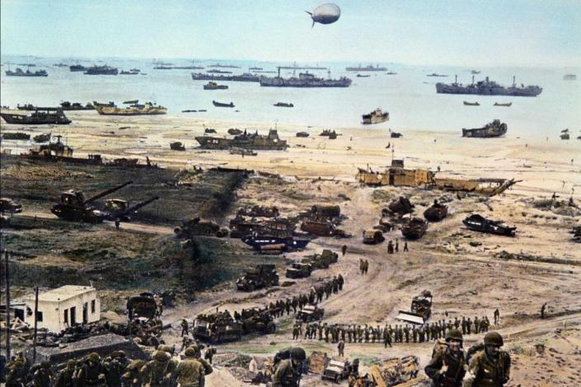
Кобра
Несмотря на все это, в целом высадка войск союзников прошла вполне успешно. Далее была успешно начата вторая фаза операции «Оверлорд», в рамках которой были взяты такие города как Шербур, Сен-Ло, Кан и другие.

Slide 16
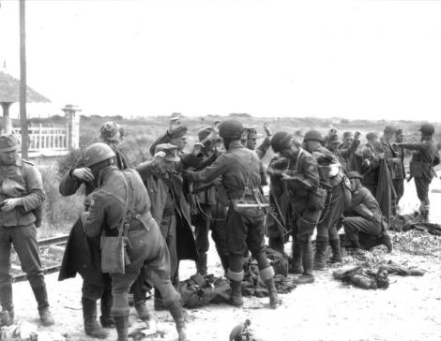
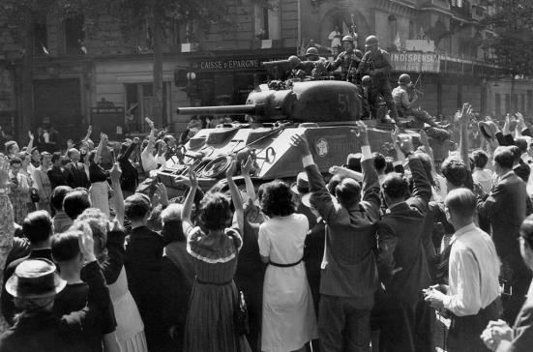
Немцы отступали, бросая вооружение, технику американцам. 15 августа из-за ошибок немецкого командования в окружение попали две танковые армии немцев, которые хоть и смогли выйти из котла только ценой огромных потерь.
Затем 25 августа войска союзников захватили Париж, продолжая оттеснять немцев к границам Швейцарии. После полной зачистки французской столицы от фашистов, операция «Оверлорд» была объявлена завершенной.

Slide 17
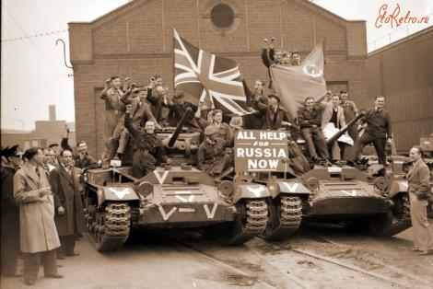
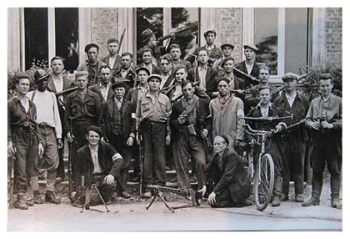
Причины победы союзников
Одной из главных причин стало критическое положение Германии на данном этапе войны. Основные силы Рейха были сосредоточены на Восточном фронте, постоянный натиск Красной Армии не давал Гитлеру возможность перебросить во Францию новые войска.
Сказалась и лучшая военно-техническая оснащенность войск союзников
Немаловажным фактором была деятельность французских партизан
союзники имели численный перевес над противником по всем видам вооружения, а также по личному составу.

Slide 18
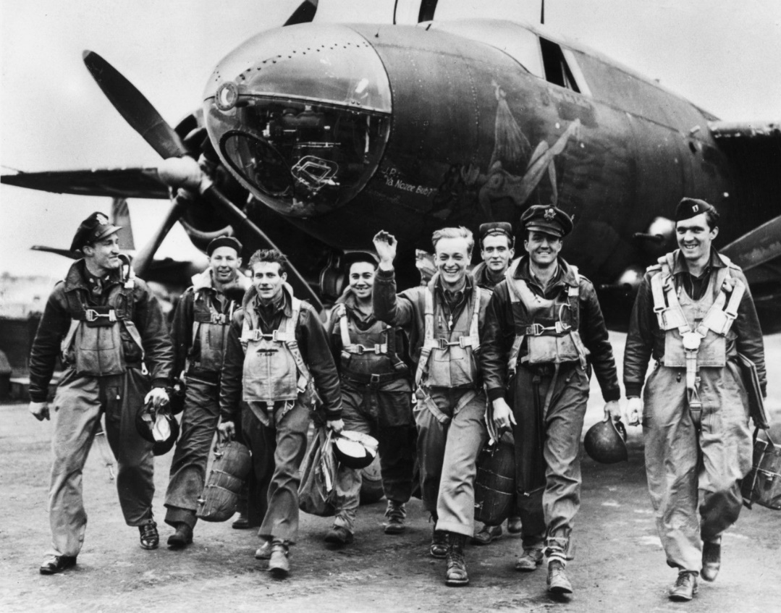
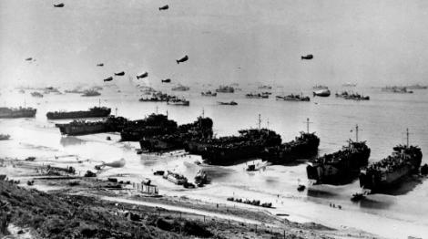
Значение операции
Помимо того, что высадка в Нормандии показала стратегическое и тактическое искусство командования союзных войск и мужество рядовых солдат, она также имела и огромное влияние на ход войны.
«Оверлорд» был первым крупным сражением в Европе, в котором проявили себе американские солдаты.

Slide 19
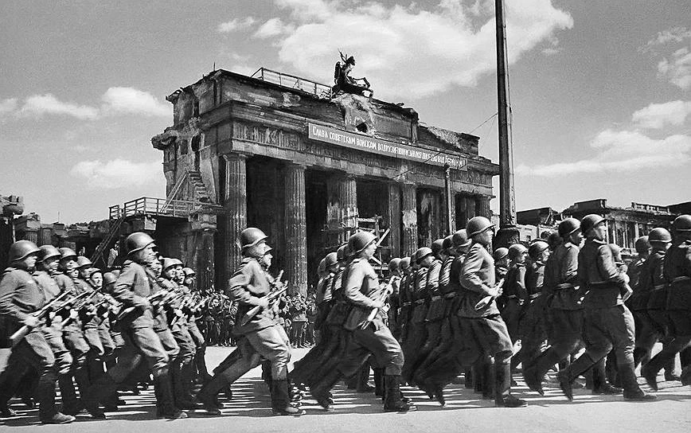
«День Д» открыл второй фронт, заставил Гитлера воевать на два фронта, что растягивало и без того иссякающие силы немцев. Наступление летом 1944 года вызвало крушение всего Западного фронта, Вермахт потерял практически все позиции в Западной Европе.

Slide 20
Литература
1.Ингерсолл Р. «Операция «Оверлорд».Вторжение с моря», «Вече», 2008 г.
2.Руперт К. «Высадка в Нормандии», «Азбука.Аттикус- КоЛибри,2015 г.
3.Стивен Е.,Амброз «День «Д» 6 июня 1944 г.».Величайшие сражения Второй мировой войны», «АСТ»,2003 г.

